Slide 1
স্বাগতম

Slide 2
শিক্ষক পরিচিতি
উপেন্দ্র চন্দ্র দাস
বি. এসসি (সম্মান), এম. এসসি
শাহজালাল বিজ্ঞান ও প্রযুক্তি বিশ্ববিদ্যালয়
সহকারী শিক্ষক(গণিত)
সন্দলপুর বি সি উচ্চ বিদ্যালয়,
বানিয়াচং,হবিগঞ্জ।
০১৭২২১২৪১৬৪, ০১৬৪৩৪৬২৯২৫
ইমেইল-upendrachandradas@gmail.com
পাঠ পরিচিতি
শ্রেণি-অষ্টম
বিষয়-গণিত
অধ্যায়-নবম
(পীথাগোরাসের উপপাদ্য)

Slide 3
A
অতিভুজ=C
লম্ব=b
90⁰
B
ভূমি=a
C
সমকোণী ত্রিভুজ

Slide 4
সমকোণী ত্রিভুজের সূত্রটির দিকে মনোযোগ দাও
A
$${AB}^{2}+{BC}^{2}={AC}^{2}$$
(লম্ব)^{২} + (ভূমি)^{২} = (অতিভূজ)^{২}
সূত্রটি কার, বলতে পারবে?
B
C

Slide 5
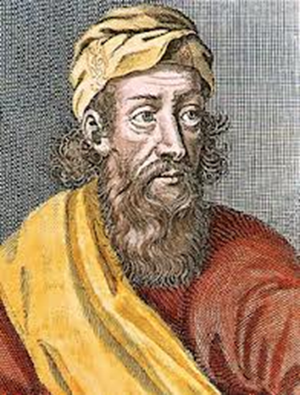
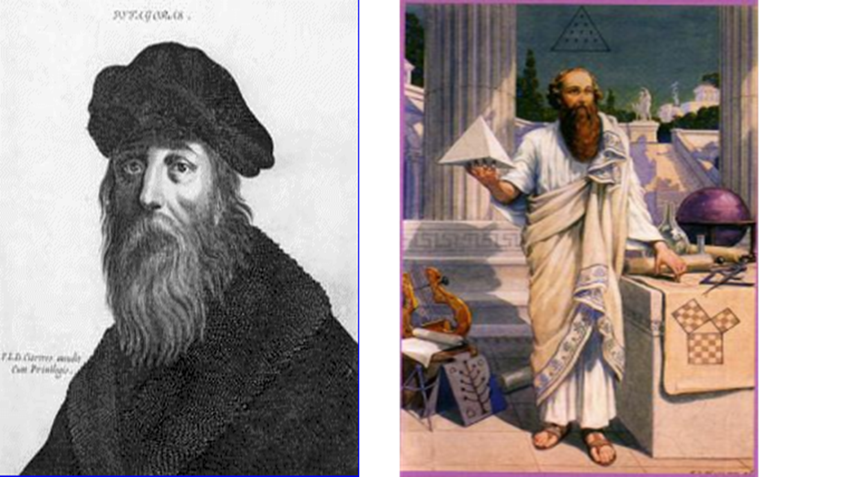

Slide 6
আজকের পাঠ শিরোনাম
পিথাগোরাসের উপপাদ্য

Slide 7
শিখন ফল
১। সমকোণী ত্রিভুজের বাহুগুলোর মধ্যে সম্পর্ক বলতে পারবে।
২। যেকোন দুইটি বাহুর দৈর্ঘ্য দেওয়া থাকলে অপর বাহুর দৈর্ঘ্য নির্ণয়
করতে পারবে।
৩। পিথাগোরাসের সূত্র ব্যবহার করে সমস্যা সমাধান করতে পারবে।
৪। ত্রিভুজের তিনটি বাহুর দৈর্ঘ্য দেওয়া থাকলে ত্রিভুজটি সমকোণী
কিনা যাচাই করতে পারবে।
৫। পিথাগোরাসের উপপাদ্য যাচাই ও প্রমাণ করতে পারবে।

Slide 8
জানাআছে, কোন বাহুর উপর অঙ্কিত বর্গক্ষেত্রের ক্ষেত্রফল = ${(বাহু)}^{2}$
AB²
+
BC²
=
AC²
সূত্র
A
AC²
একটি সমকোণী ত্রিভুজের অতিভূজের উপর অঙ্কিত বর্গক্ষেত্র অপর দুই বাহুর উপর অঙ্কিত বর্গক্ষেত্রদ্বয়ের সমষ্টির সমান।
AB²
B
C
BC²

Slide 9
ত্রিভুজের ক্ষেত্রফল= $\frac{1}{2}×a×b$
(a+b)²
বড় বর্গক্ষেত্রের ক্ষেত্রফল= (a+b)²
a
b
b
ছোট বর্গক্ষেত্রের ক্ষেত্রফল= c²
c
c
a
(a+b)²
c²
(a+b)²
a
c
c
b
b
a
(a+b)²

Slide 10
লেখা যায়
বড় বর্গক্ষেত্রের ক্ষেত্রফল =
৪ টি ত্রিভুজক্ষেত্রের ক্ষেত্রফল + ছোট বর্গক্ষেত্রের ক্ষেত্রফল
(a+b)² =4$×\frac{1}{2}×a×b+\text{c}\text{2}$
${বা, a}^{2}$+2ab+ b² =2$ab+\text{c}\text{2}$
$${বা,a}^{2}+b^{2}=c^{2}$$
যেখানে
AB =a, BC = b, AC = c
AB²
+
BC²
=
AC²
বা
প্রমাণিত

Slide 11
দলীয় কাজ (ক)
AC বাহু = কত?
A
৪ সে.মি.
B
৩ সে.মি.
C

Slide 12
সমাধান (ক)
আমরা জানি,
${AC}^{2}$=${ AB}^{2} +B\text{C}\text{2}$
${বা, AC}^{2}$=${ 4}^{2} +3\text{2}$
${বা, AC}^{2}$=16 + 9
${বা, AC}^{2}$=25
∴ AC = 5
$${সুতরাং AC}^{}বাহু=৫ সেন্টিমিটার$$

Slide 14
সূত্রের সাহায্যে প্রমাণ
আমরা জানি,
${AC}^{2}$=${ AB}^{2} +B\text{C}\text{2}$
${বা, AC}^{2}$=16 + 9
${বা, AC}^{2}$=25
∴ AC = 5
সুতরাং, ত্রিভুজটি সমকোণী, যাচাই করা হল।

Slide 15
মূল্যায়ণ
১।সমকোণী ত্রিভুজের একটি সূক্ষ্মকোণ ৬০^{০} হলে অপরটি কত?
২। পিথাগোরাসের উপপাদ্যটি বল।
৩। এ উপপাদ্যের সাহায্যে বর্গ ও আয়তক্ষেত্রের কর্ণের দৈর্ঘ্য বের করা যাবে কি?
৪। সমকোণী ত্রিভুজ কাকে বলে?
৫। অতিভুজ কি?

Slide 16
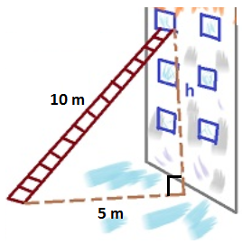
বাড়ীর কাজ
১।
h এর মান বের কর।
২। পিথাগোরাসের উপপাদ্যটি বিবৃতিসহ প্রমাণ কর।।।

Slide 17
তোমাদের সবাই কে ধন্যবাদ

